Slide 1


Slide 2

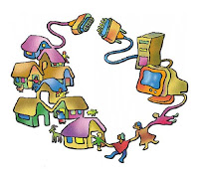
¿QUE SON LAS TIC?
Es el conjunto de tecnologías que permiten la adquisición, producción, almacenamiento, tratamiento, comunicación, registro y presentación de informaciones

Slide 3
¿PARA QUE SIRVEN LAS TIC?
1. Inmaterialidad : La digitalización nos permite disponer de información inmaterial, para almacenar grandes cantidades en pequeños soportes
2. Instantaneidad: Podemos conseguir información y comunicarnos instantáneamente a pesar de encontrarnos a kilómetros de la fuente original.
3. Interactividad: Las nuevas TIC se caracterizan por permitir la comunicación bidireccional
4. Automatización de tareas: . Con la automatización de tareas podemos, por ejemplo, programar actividades que realizaran automáticamente los ordenadores con total seguridad y efectividad

Slide 4
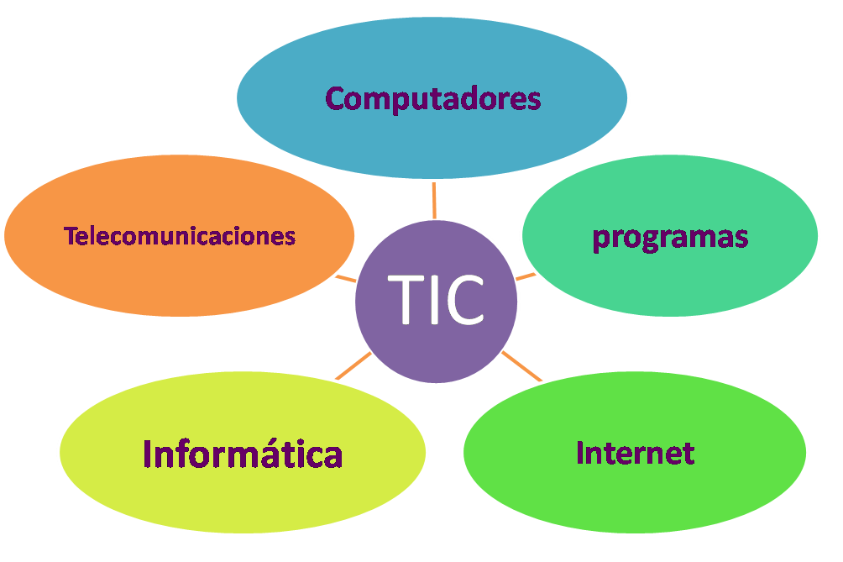
TIPOS DE TIC QUE EXISTEN
1. Redes
2. Terminales
3. Servicios en las TIC

Slide 5
VENTAJAS Y DESVENTAJAS DE LAS TIC
Ventajas:
Permitir el aprendizaje interactivo y la educación a distancia.
*Repartir nuevos conocimientos para la empleabilidad que requieren muchas competencias.
*Ofrecer nuevas formas de trabajo, como teletrabajo
Desventajas:
Falta de privacidad
*Aislamiento

